Slide 1

Pkt. 5.2.3. BaptistKirkens kommunikation, især baptist.dk
Hjemmeside
Nyhedsbrev
Menighedsforsendelse
Facebook
baptist.dk som en postomdelt blad, hjemmeside og facebook

Slide 2
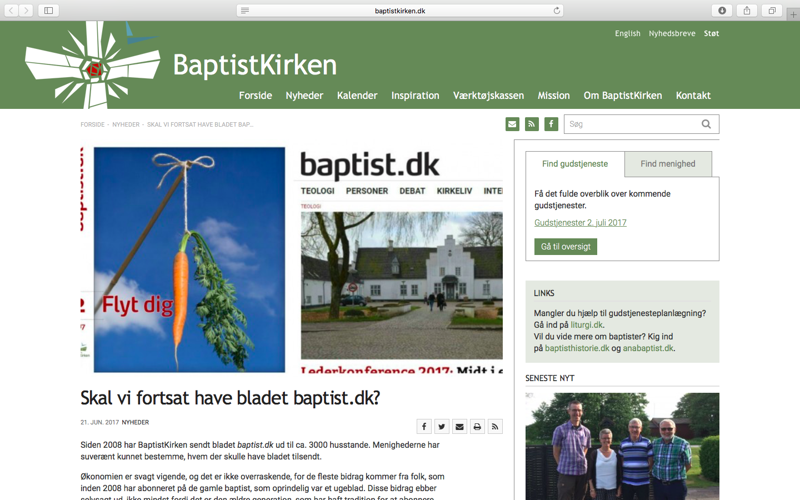
BaptistKirkens kommunikation
Hjemmeside – relanceret i juni 2017

Slide 3
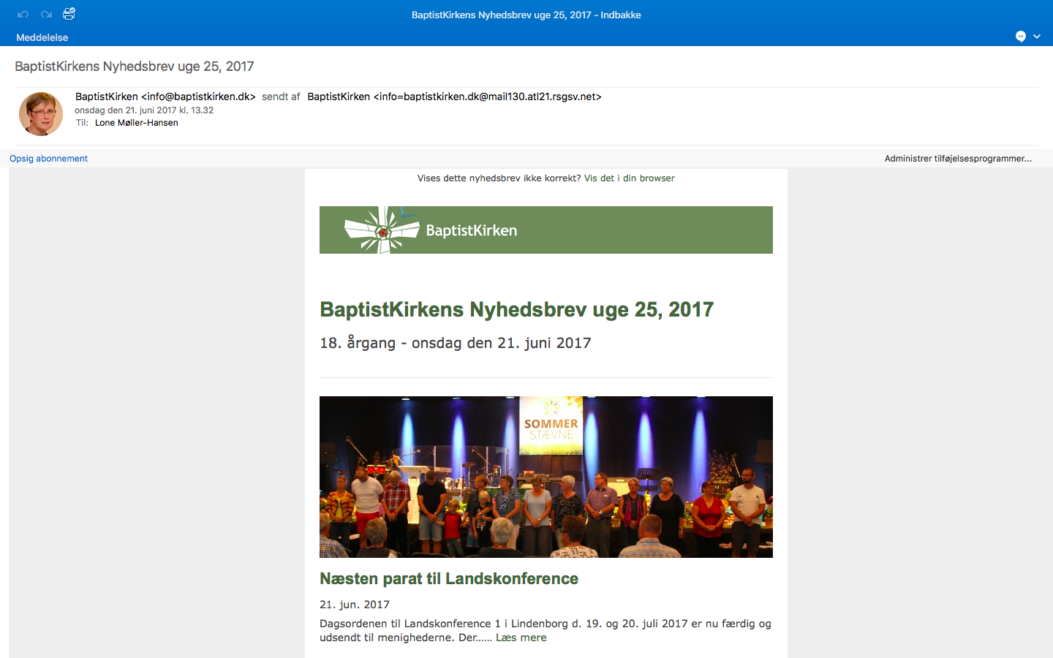
BaptistKirkens kommunikation
Nyhedsbrev – udsendes hver onsdag

Slide 4
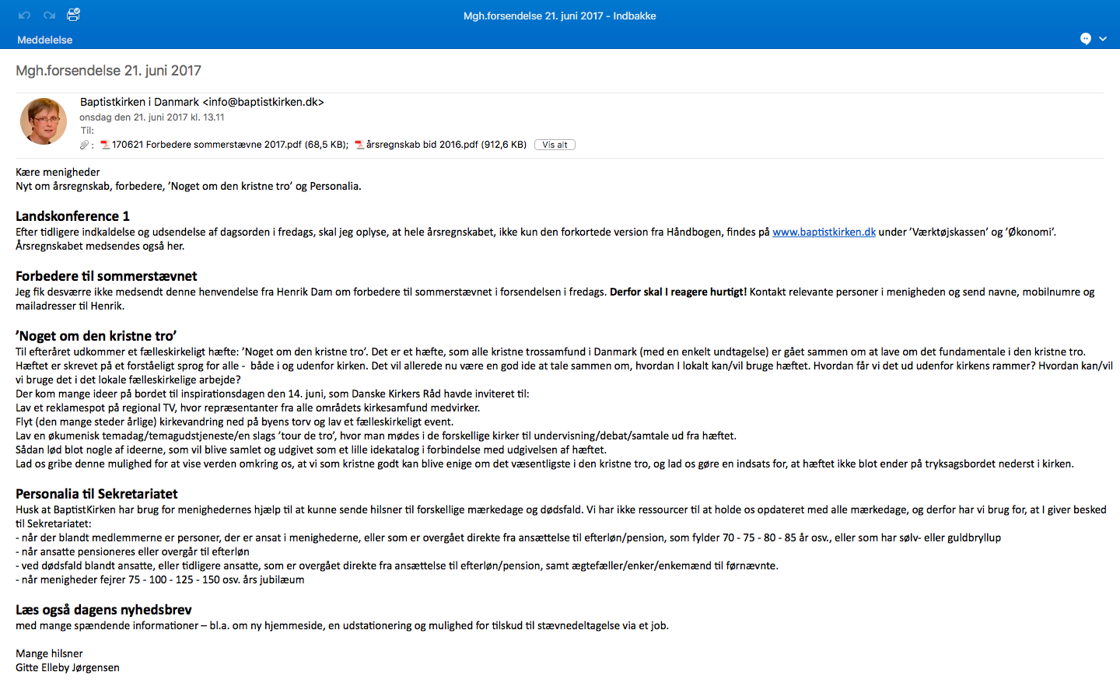
BaptistKirkens kommunikation
Menighedsforsendelse, udsendes onsdag efter behov

Slide 5
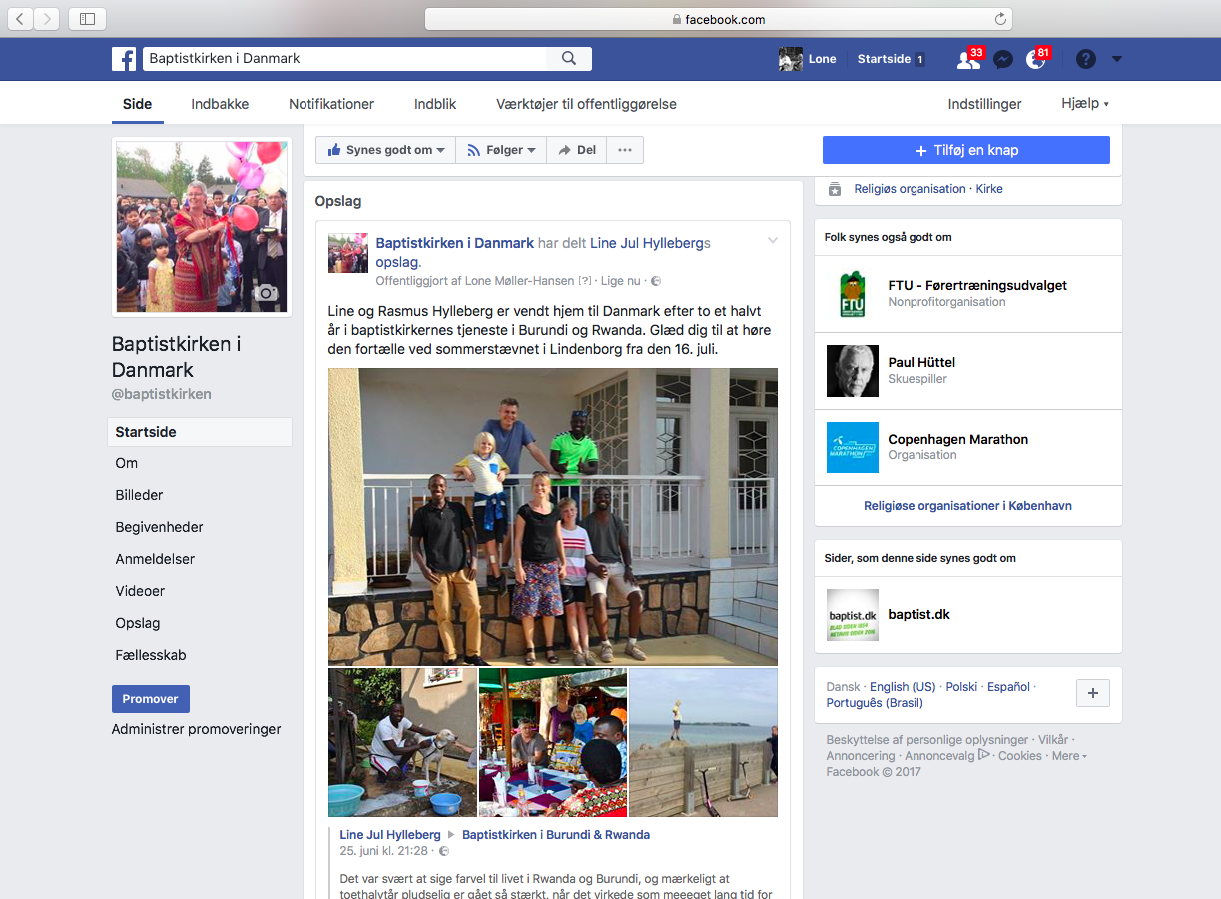
BaptistKirkens kommunikation
Facebook

Slide 6
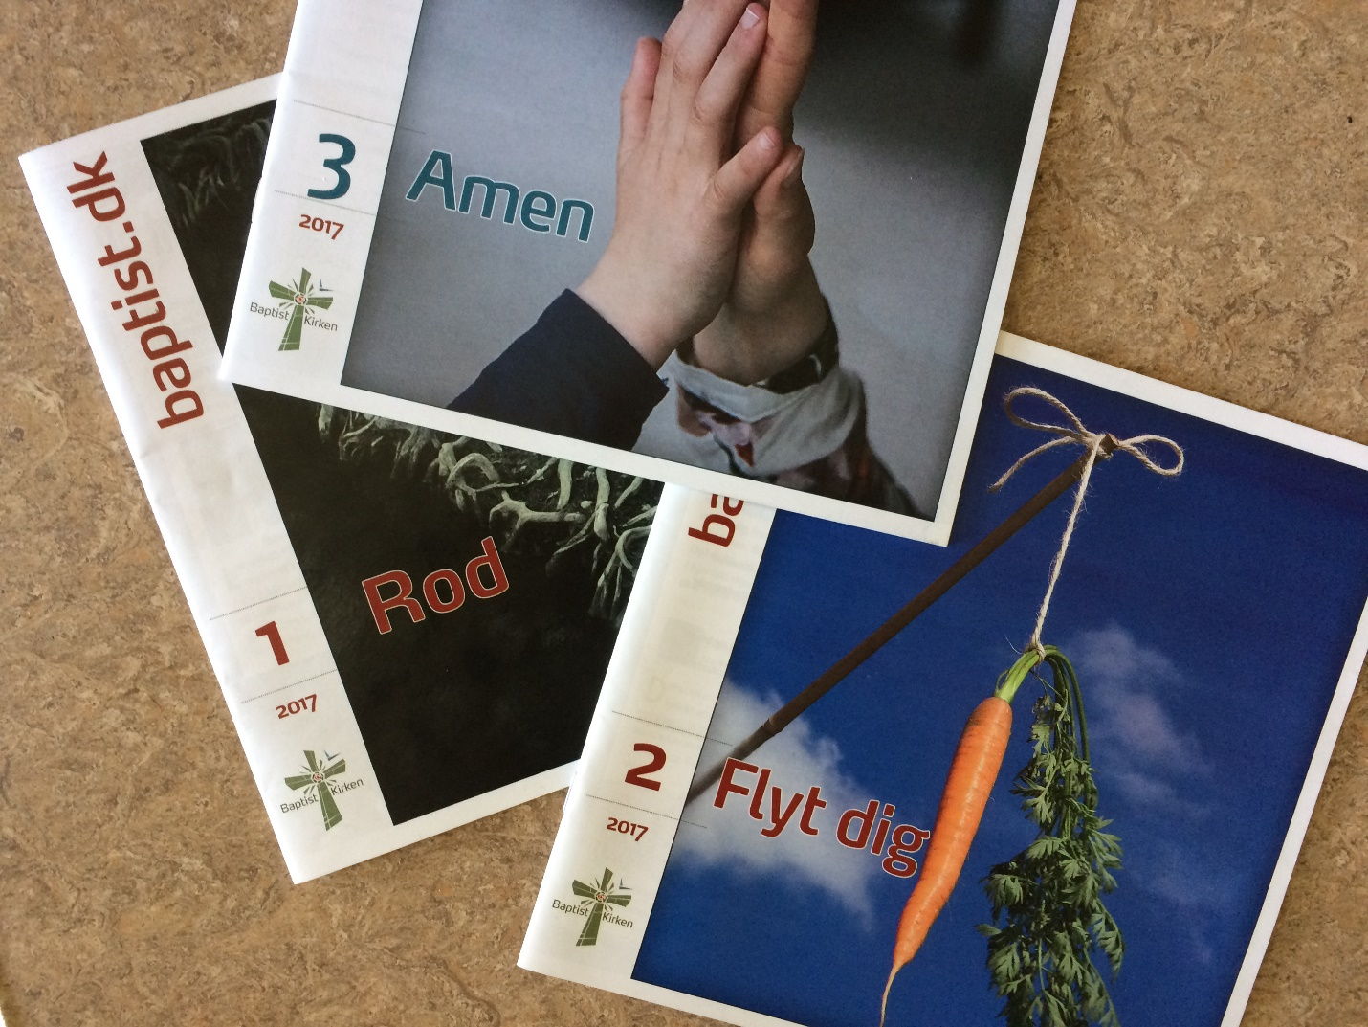
BaptistKirkens kommunikation
baptist.dk som et postomdelt blad

Slide 7
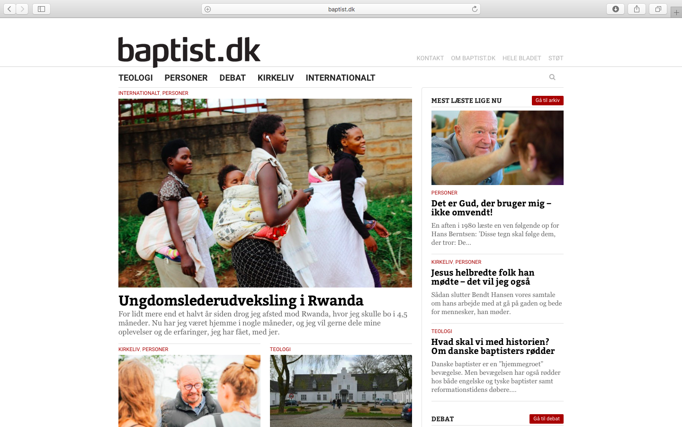
BaptistKirkens kommunikation
baptist.dk som hjemmeside – ”web-magasinet”

Slide 8
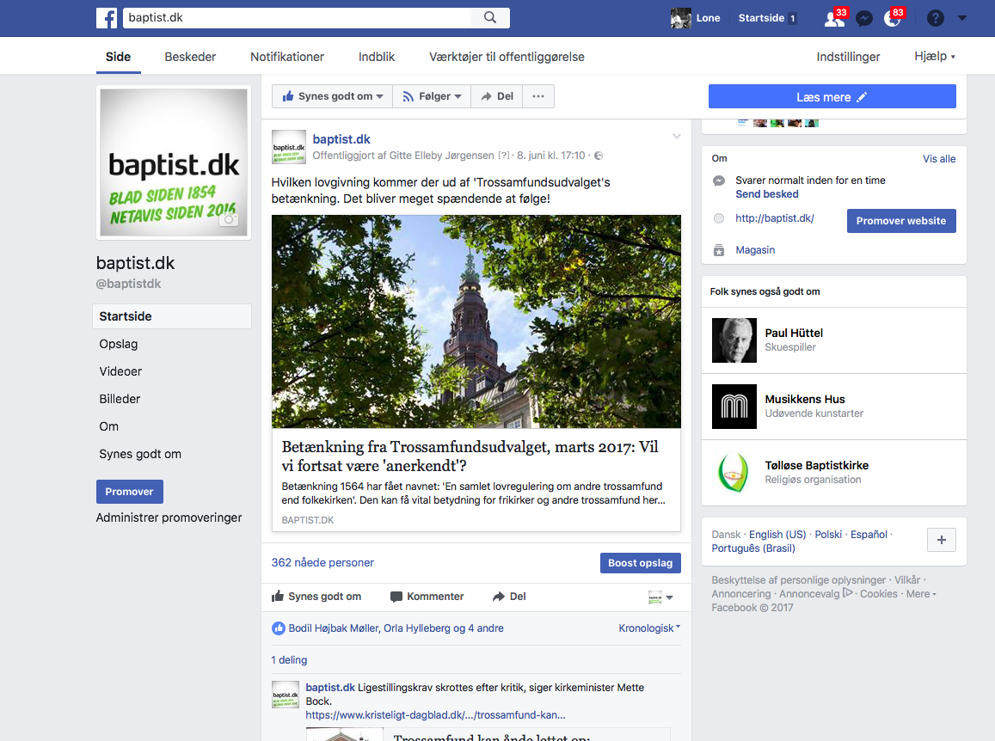
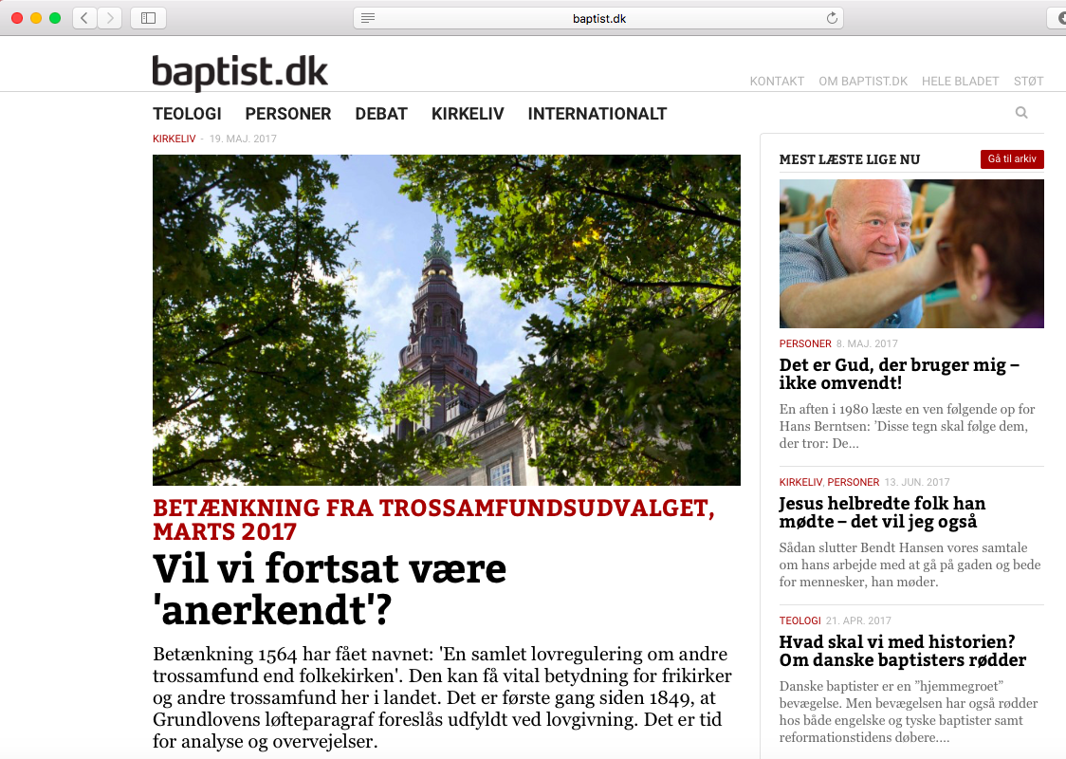
BaptistKirkens kommunikation
Facebook-siden gør reklame for web-magasinet
Notes:
Brugt 5 min.

Slide 9
Hvad vil vi med baptist.dk?
Blev til et kirkeblad i 2008 – blev inden da sendt til ca. 800 abonnenter.
Sendes til ca. 3000 husstande, menighederne bestemmer hvem!
Hvem sender I bladet til? Til andre end medlemmer?
Bruger I det til mission?

Slide 10
Hvad vil vi med baptist.dk?
”Den sidste lim i vores kirkesamfund”
Er et blad nødvendigt for at fastholde og udvikle vores identitet?
Debat i menighederne frem til LK2 d. 18. november i Vejle!
Notes:
Mere info omkring økonomien kommer ud til menighederne efter sommerferien. Hensigten i dag er at klæde jer på til debatten!

Slide 11
Hvad vil vi med baptist.dk?
Redaktionen har villet ”både-og”
Et missionalt blad - spejderforældre, gospelkor/-forældre…
Sammenhængskraft og identitetsskabende - for baptister og om baptister
Kan det nuværende blad begge dele?
Tal sammen om dette to-tre personer i to minutter.

Slide 12
Flere muligheder for fremtidens baptist.dk
Vi kan beslutte at fortsætte uændret - så skal vi til at skaffe flere penge (mere om det senere)
Vi kan vælge, at bladet skal blive til et rent web-magasin og ikke trykkes og udsendes
Vi kan trykke - og sende alle bladene til menighederne
Vi kan lave færre numre og mere mission på nettet.
Notes:
Sikkert mange flere muligheder, men det er dem, vi koncentrerer os om og som vi synes er mest relevante.
10 min. er gået

Slide 13
Økonomi i baptist.dk
Udgifter i alt 2016: Indtægter i alt 2016
418.677 kr.
+ offentligt bladtilskud 44.950 kr.
488.655 kr. 463.627 kr.
Underskud i 2016 25.028 kr.
Notes:
25 minutter er gået?
Nu kommer der noget fakta på skærmen
Denne information og mere baggrund omkring økonomien sendes ud til menighederne efter ferien, så I kan drøfte det frem til LK2.

Slide 14
Økonomi i baptist.dk
Indtægter i alt – svagt vigende, og vi har opbrugt opsparingen
Notes:
Ikke katastrofalt, faktisk er det fantastisk at vi har kunnet opretholde et blad i ti år, sendt til alle, vi gerne ville sende det til i vores menigheder og kontaktflader!
Men dette er rettidig omhu. Det er nu, vi skal beslutte, hvad vi vil frem fremtidens blad – både hvad angår formålet – og økonomien dertil!

Slide 15
Udgifter til baptist.dk
Bidrag til BaptistKirken fra baptist.dk:
redaktionssekretær løn + projektbidrag: 97.750 kr.
Hvis vi dropper projektbidraget (25.000 kr.), flytter vi problemet, da menighederne så skal øge betaling til basis.

Slide 16
Et blad koster 75.000 kr.
Notes:
Det, der er dyrt, er lay-out, trykning og porto
Gittes løn skal vi alligevel betale på en eller anden måde…
Hvad kan vi skære i? Ikke lay-out! Ingen ide i at lave et kedeligere blad, s/h – not an option! Hvis vi vil bruge penge på at trykke og sende bladet, skal det være høj kvalitet!

Slide 17
Hvad sparer vi ved ikke at sende med posten?
Porto:
Nr. 1 blev udsendt til 2898 adresser
I gennemsnit 7,36 kr. pr. blad
De første 1499 blade koster 9,38 kr. pr. blad
Fra 1500 og op koster det 4,18 kr. pr. blad

Slide 18
Hvad sparer vi ved ikke at sende med posten?
Besparelse ved at sende bladene til 53 menigheder er
ca. 85.000 kr.
Notes:
Eksempel:
Hvis vi f.eks. sender alle blade til én adresse (eks. Østervrå Frikirke, 18 blade) koster det 57 kr.
Der spares 1,01 kr. pr. blad, og så skal der betales ekstra
til trykkeriet for at pakke bladene… ingen reel besparelse.
Porto-besparelse: 85.000 kr. ved at sende ud til 53 menigheder, ca. 100 kr./gennemsnit pr. menighed til fragtmand og min. 50 kr./pakke til pakning på trykkeriet.
Porto falder fra 22.150 kr. til ca. 8.000 kr.

Slide 19
Hvad sparer vi ved at trykke færre blade?
De første 1000 af hvert nummer koster 12,64 kr./blad
De sidste koster 2,25 kr. pr. blad i trykkeudgifter.
Notes:
Porto: Fra 1500 og op koster det 4,18 kr. pr. blad + 2,25 kr. til trykning
(Det er de første blade, der er de dyre!
Priserne i parantes er inklusiv moms. Prisen pr. blad er inklusiv moms.
3150: 14.650,- (18.312,50) - 5,81 - pr. blad
2950: 14.290,- (17.862,50) - 6,05 - pr. blad
2750: 13.930,- (17.412,50) - 6,33 - pr. blad
2000: 12.276,- (15.345,00) - 7,67 - pr. blad
1000: 10.112,- (12640,00) - 12,64 - pr. blad

Slide 20
Hvad sparer vi ved at trykke færre blade?
Trykning og forsendelse flere blade koster altså
6,43 kr. pr. blad.
Er det billig mission?
Notes:
4,18 kr. til trykning
2,25 kr. til porto
30 min. er gået

Slide 21
Fremtidens baptist.dk
Vi kan beslutte at fortsætte uændret - så skal vi til at skaffe flere penge. Vil menighederne betale? Vil dem, der allerede giver?
Vi kan vælge, at bladet skal blive til et rent web-magasin og ikke trykkes og udsendes – stor besparelse, men vil giverne så fortsat betale? Vi har stadig udgifter til redaktionssekretær og redaktør.
Og hvad med læsere uden pc?
Pris:
490.000 kr./året
110.000 kr./året
Notes:
Vi kan beslutte at fortsætte uændret - så skal vi til at skaffe flere penge. Vil menighederne betale? Vil dem, der allerede giver?
Vi kan vælge, at bladet skal blive til et rent web-magasin og ikke trykkes og udsendes – stor besparelse, men vil giverne så fortsat betale? Vi har stadig udgifter til redaktionssekretær og redaktør!
Og hvad med læsere uden pc?
Vi kan trykke og sende bladene til menighederne –
begrænset besparelse, og hvor langt vil vi så når ud?
Vi kan lave færre blade og mere stof på nettet. Hvis vi trykker
og sender fire blade, vil vi spare ca. 140.000 kr. om året.
Vil giverne så fortsat betale uændret i nogle år frem?

Slide 22
Fremtidens baptist.dk
Vi kan trykke og sende bladene til menighederne – begrænset besparelse,
og hvor langt vil vi så nå ud?
Skære ned til fire blade om året og lægge mere stof på web-magasinet baptist.dk -
men vil giverne fortsat betale?
Pris:
405.000 kr./året
375.000 kr./året
Notes:
Besparelse – to blade
Udgifter pr. blad (kun udgifter, som er afhængige af antallet af numre)
Redaktør 5.000 kr.
Redaktionssekretær 12.125 kr.
Layout 17.500 kr.
Tryk 18.313 kr.
Porto 22.150 kr.
I alt 75.088 kr.
Ved at skære et nummer bort, vil vi gå glip af ca. 5.500 kr. i bladtilskud
Den reelle besparelse er 69.500 kr. pr. blad
Men vi skal fortsat betale Gittes løn et eller andet sted fra – derfor bliver besparelsen kun
139.000 minus 24.250 = 115.000 kr.

Slide 23
Hvordan kan vi skaffe flere penge?
Flere menighedsabonnementer?
De, der betaler, er dem, der glæder sig over baptist.dk og ser missionen i bladet. Vil de betale mere?
Flere, der vil testamentere penge til baptist.dk?
Hvordan kan vi få dem, der læser bladet digitalt, til at betale?
Vi har 600.000 kr. stående til kommunikation.
Skal vi bruge af dem?
Notes:
Det må I meget gerne komme med bud på ved LK2!

Slide 24
Afsluttende bemærkninger
Vi har et stort potentiale!
Et blad som generelt høster mange roser i kirkelandskabet
Vi arbejder hårdt på at få en ny web-redaktion med forstand på at kommunikere til de unge og på nettet
Bed for at vi finder en god løsning for fremtidens baptist.dk
Vi taler videre om dette på LK2 i november
Notes:
Afsluttende bemærkninger

